Slide 1
Multi-Criteria Decision Analysis
GEO(3|4)460 – spring 2025 – Luc Girod
(Based on a presentation by Désirée Treichler)

Slide 2

Overview
Multi-Criteria vs. Multi-Objective
Process:
Define problem
Find criteria
Reclassify: criteria operationalisation
Data integration
Spatial aggregation
Boolean overlay
Weighted overlay -> How to find the weights?
Fuzzy sets
Robustness analysis, verification
Recommendation: suitability maps
Examples
Notes:
Later also:
How to implement this in practice – spatial databases, cartographic modelling

Slide 3
Goals
Combination/comparison of various criteria in
order to find optimal solution or potential risks:
Suitability analysis
Decision support
Result: Suitability or susceptibility map
>> “80 percent of decisions have spatial context” <<
Question: What is the difference?
Notes:
MCA for responding to specific questions

Slide 4
MCA – Multi-Criteria Analysis MCE – Multi-Criteria Evaluation
“MCA problems involve a set of alternatives that are evaluated on the basis of conflicting and incommensurate criteria”
“Process of finding appropriate criteria, combining and/or recalculating them in a way to respond to a given problem”
Where is the most suitable/risky area?
Examples from your own life?
Multi-Objective Evaluation
MOE problems involve a set of (conflicting) objectives for the same area
usually conflicting land use
which objectives can be realised where?
Recommended online learning tool for MOE: http://www.gitta.info/Suitabilityi/en/html/unit_MOAnalysis.html

Slide 5
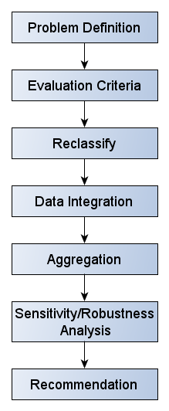
MCE – Workflow overview
Examples:
Recommended online learning resource:
http://www.gitta.info/Suitability/en/html/index.html
Rock fall hazard reduction
Location for new EV charging station
Where to live in Oslo
… and your own project!
Notes:
Process:
Define problem
Find criteria
Reclassify: criteria operationalisation
Data integration
Spatial aggregation
Boolean overlay
Weighted overlay -> How to find the weights?
Fuzzy sets (-> lecture 15)
Robustness analysis, verification
Recommendation: suitability maps
GITTA:
Problemdefinition: Der erste Schritt einer MCE besteht in der Definition des Problems. Beim Fallbeispiel der Gemeinde St. Gittal könnte die Problemdefinition wie folgt lauten: „Welche Teile des Gemeindegebietes eignen sich als Lebensraum für den Wolf?“
Kriterienwahl: Der nächste Schritt ist die Wahl der Kriterien. Die gewählten Kriterien sollten die Charakteristik des gesuchten Standorts oder Raumes möglichst gut widerspiegeln. Kriterien können sowohl räumlicher Natur (Geometrie, Topologie) als auch sachlicher Natur sein (Attribute). Ein räumliches Kriterium ist etwa der Abstand des potenziellen Lebensraumes des Wolfs zur nächsten Siedlung. Die Einschränkung auf die Bodennutzungsklasse „Wald“ ist hingegen ein sachliches Kriterium. Weiter gibt es harte, unbedingt zu erfüllende Kriterien („must-have“) und weiche, lediglich wünschbare („nice-to-have“) Kriterien.
Operationalisierung der Kriterien: Sind die Kriterien einmal bestimmt, müssen sie in präzise, messbare Kenngrößen übersetzt werden. Diesen Vorgang nennt manOperationalisierung. So könnte das Kriterium „nicht zu nahe am Siedlungsgebiet“ in die Angabe einer Mindestdistanz zur Bauzone in Meter übersetzt werden. Man spricht davon, dass die Kriterien zu verrechenbaren Kenngrößen operationalisiert werden. In den meisten Fällen entsprechen die einzelnen Kriterien je einer Datenschicht im GIS (Layer mit Siedlungsnähe, Wald-Layer).
Schaffung eines gemeinsamen Bezugs – Datenintegration: Die Datenintegration schafft Vergleichbarkeit durch gemeinsame Messskalen, gleiche Datentypen (Raster/Vektor) sowie gleiche Auflösungen und gleiche Referenzsysteme.
Verschneidung: Identifikation der geeignetsten Räume: Nun werden die verschiedenen Kriterien miteinander verrechnet, um die gesuchten Standorte oder Räume zu ermitteln. Dazu gibt es mehrere mögliche Vorgehensweisen:
Logische (Boolesche) Verschneidung: In jeder Datenschicht finden sich nur binäre wahr/falsch-Informationen (true/false, Wald/Nichtwald), aus deren logischer Verschneidung die gesuchten Standorte und Räume ermittelt werden. Der Booleschen Verschneidung ist die Unit „Boolesche Verschneidung“ gewidmet.
Gewichtete Verschneidung: Fast nie wird die simple Unterscheidung in wahr und falsch der komplexen Realität gerecht. Eine wesentliche Verbesserung der Resultate kann erreicht werden, wenn die einzelnen Datenschichten mit Gewichten versehen werden. Im Fallbeispiel könnte z. B. die Entfernung zur Siedlung viel weniger wichtig sein als das Rückzugsgebiet Wald. Dazu könnte die Ebene mit der Entfernung zur Siedlung mit einem Gewichtsfaktor, z. B. mal fünf, versehen werden. Diese Themen werden separat behandelt (Units „Gewichtete Verschneidung“ und „Bestimmung der Gewichte“)
Fuzzy Overlay: Erhebungsfehler der Eingangsdaten und falsch gewählte Kriterien bergen die Gefahr von Evaluierungsfehlern. In einer Multikriterien-Evaluation können geeignete Gebiete verkannt und ungeeignete fälschlicherweise als geeignet klassifiziert werden. Eine Lösung dieses Problems besteht in der Auflösung scharfer Grenzen. Für die räumlichen Daten heißt das, dass Grenzen nicht als scharfe Linien, sondern als Übergangszonen repräsentiert werden. Bei den Attributen lösen unscharfe Wertebereiche die scharfen Klassengrenzen ab. Dieses Konzept beruht auf der Idee der Fuzzy Set Theory („fuzzy“ im Sinne von „unscharf“). Auf diese Ansätze wird nicht weiter eingegangen.
Verifikation/Evaluation: Im letzten Schritt sollten die Resultate mit einer Referenz verglichen werden. Dies ist dann möglich, wenn im Feld erhobene Referenzdaten beigezogen werden können („ground truth“). Der letzte Schritt wird oft vernachlässigt. Aber beachten Sie: Eine Eignungskarte ohne Abschätzung ihrer Güte und Verlässlichkeit ist oft das Papier nicht wert, auf das sie gedruckt wurde!

Slide 6
Rock instabilities detection along the roads in the Swiss Alps
Input data: nat. topo. and geol. maps + DEM (25 m cell grid) Method: sum of 5 predisposition factors (present/absent)
(after Baillifard et al. 2003)
NGU

Slide 7
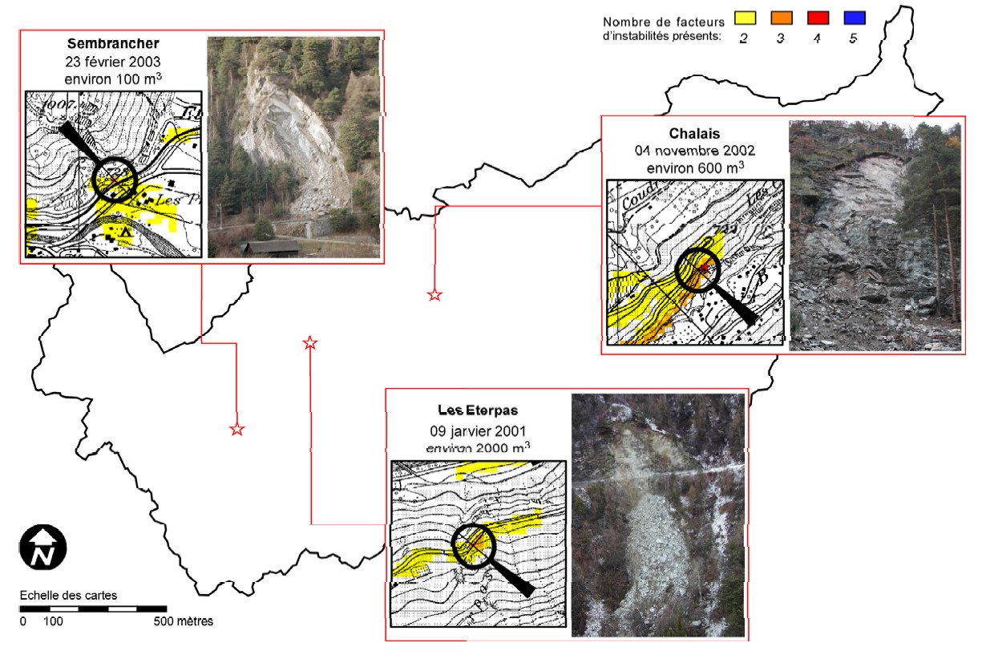
Rock instabilities detection along the roads in the Swiss Alps
A very simple method:
- one single phenomena, on a grid of 25 m cells
- it requires few input data (and only data which were already available)
extremely easy to implement in a GIS
20 km
Rockfalls >100m³ in 2001-2003 and susceptibility maps
NGU

Slide 8
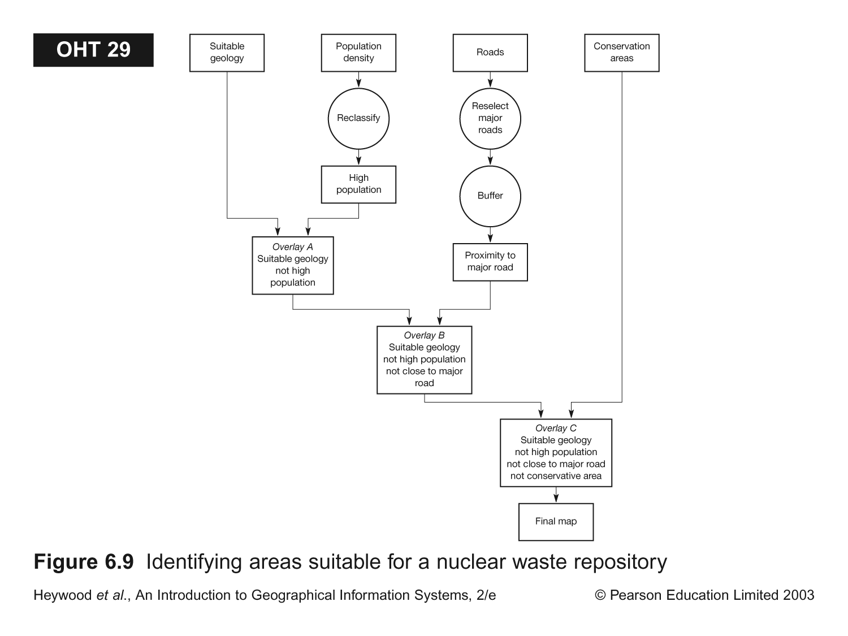
Workflow overview
Suitability analysis for deposition of nuclear waste: All criteria must be fulfilled.
-> i.e. no compromise!
Heywood et al., An Introduction to Geographical Information Systems, 2/e © Pearson Education Limited 2003
Notes:
Illustration example – suitability analysis
Identifying areas suitable for a nuclear waste repository

Slide 9
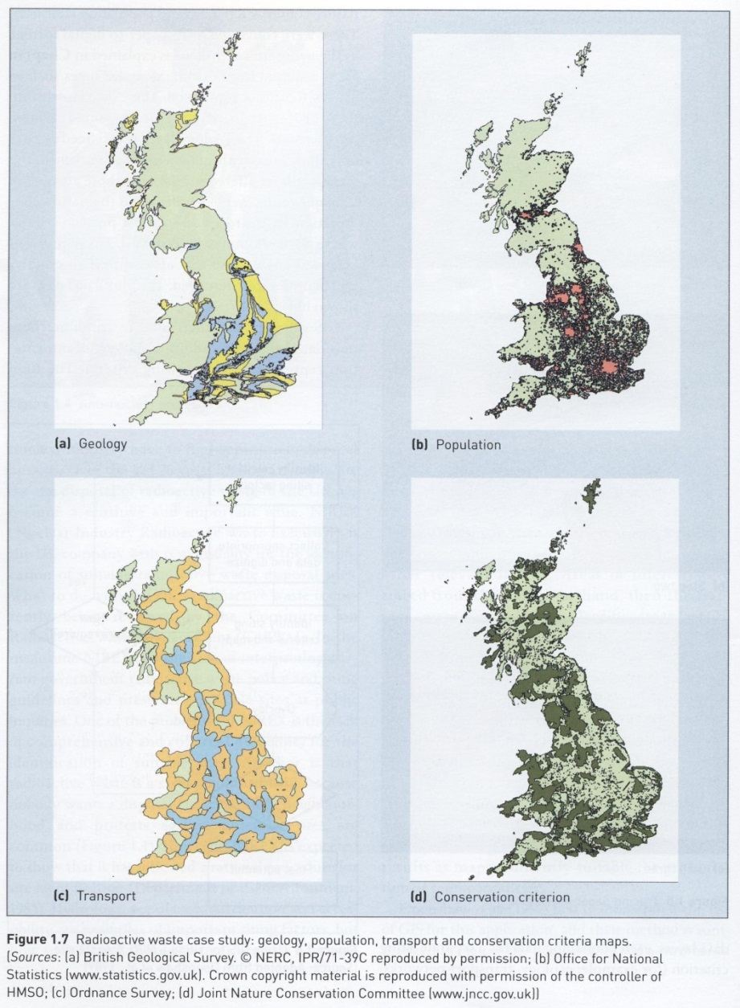

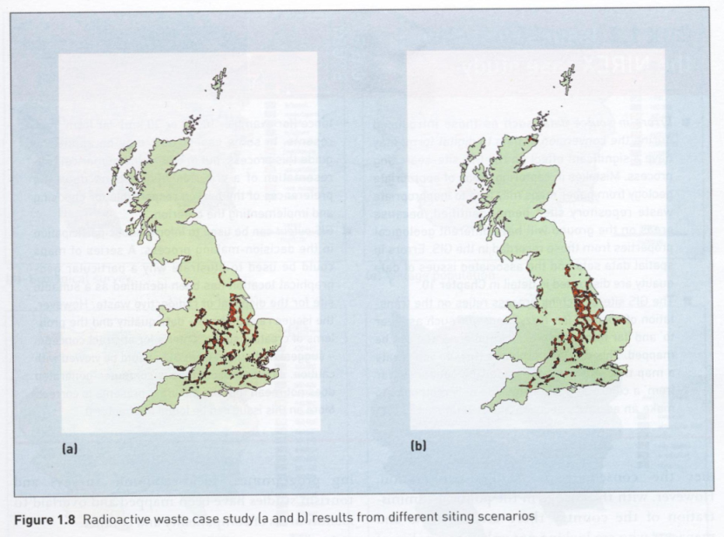
Workflow overview
Input dataset
Model
Aggregation
Final maps
Heywood et al., An Introduction to Geographical Information Systems, 2/e © Pearson Education Limited 2003
Notes:
Illustration example
Identifying areas suitable for a nuclear waste repository

Slide 10
Problem Definition
Project goal?
Related questions?
E.g.:
Rockfall hazard map: Where in Jotunheimen could hikers be hit?
Location for new EV charging station: Where is it needed? Where would it be profitable?
Where in Oslo lies the ideal student flat?

Slide 11
Evaluation Criteria
What is related to my project goal?
What are possible criteria?
Which criteria have the highest impact on the process?
-> Which data represent the chosen criteria?
Chosen criteria…
represent characteristics of project goal
can be spatial (geometry, topology) or factual (attributes), and
hard (must-have) or weak (nice-to-have)
Notes:
GITTA:
Kriterienwahl: Die gewählten Kriterien sollten die Charakteristik des gesuchten Standorts oder Raumes möglichst gut widerspiegeln.
Kriterien können sowohl räumlicher Natur (Geometrie, Topologie) als auch sachlicher Natur sein (Attribute).
Harte, unbedingt zu erfüllende Kriterien („must-have“) und weiche, lediglich wünschbare („nice-to-have“) Kriterien.

Slide 12
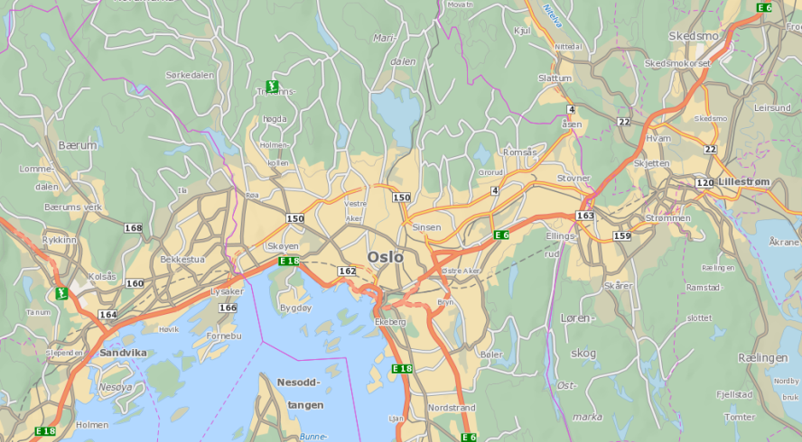
Example: Oslo
Where is the best place to live in Oslo?
finn.no
Task: Define problem and criteria!
What is related to my project goal?
What are possible criteria?
spatial / factual
hard / weak
Importance of criteria: what is their impact?
Which data represent the chosen criteria?
Try to find 3-5 criteria of different types!

Slide 13
Reclassify / operationalisation
How to get from abstract criteria/spatial data to numeric model input – for arithmetic operations
dry
wet
3
1
mild
wet
2
1
sand
silt
3
2
clay
silt
1
2
nominal (text)
interval (numbers)
Input values
Scaled values
Notes:
Common unifying scale: Must first reclassify values in the input grid themes onto a common, nummeric and unifying scale → arithmetic operations possible
GITTA:
Operationalisierung der Kriterien: Sind die Kriterien einmal bestimmt, müssen sie in präzise, messbare Kenngrößen übersetzt werden. Diesen Vorgang nennt manOperationalisierung. So könnte das Kriterium „nicht zu nahe am Siedlungsgebiet“ in die Angabe einer Mindestdistanz zur Bauzone in Meter übersetzt werden. Man spricht davon, dass die Kriterien zu verrechenbaren Kenngrößen operationalisiert werden. In den meisten Fällen entsprechen die einzelnen Kriterien je einer Datenschicht im GIS (Layer mit Siedlungsnähe, Wald-Layer).

Slide 14
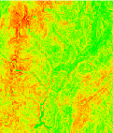
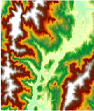
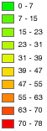
Reclassify / operationalisation
Why classes?
0
1
2
3
4
5
6
7
8
9
1
1
3
5
10
10
5
3
1
1
Before: criterion steep terrain – represented by
continuous
slope in º
After:
discrete
grid with
classes
0-9
Notes:
Elevation dataset: How to determine transformation function?

Slide 15
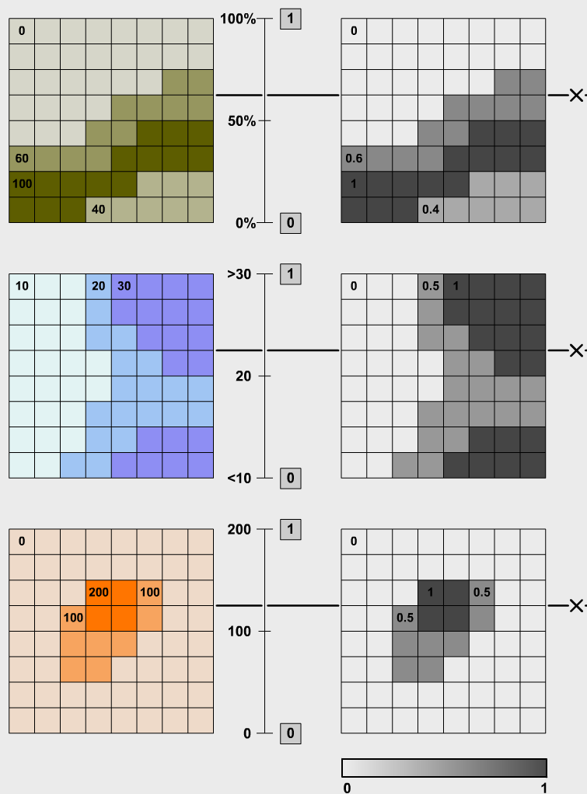
Data Integration
0-1: standardised
0-100
10-30
0-200
gisbsc.gis-ma.org/GISBScL7/de/html/VL7a_V_lo10.html
Notes:
Units -> indexes
GITTA:
Schaffung eines gemeinsamen Bezugs – Datenintegration: Die Datenintegration schafft Vergleichbarkeit durch gemeinsame Messskalen, gleiche Datentypen (Raster/Vektor) sowie gleiche Auflösungen und gleiche Referenzsysteme.
Standardisierung: Nun müssen die unterschiedlichen Messskalen der Eingangsdatensätze aufeinander abgestimmt werden. Es ist wenig sinnvoll, die prozentuale Hangneigung direkt mit einer Bevölkerungsdichte zu verrechnen. Deshalb weist man den Eingangsdaten völlig verschiedene Einheiten einer standardisierten numerischen Indexskala zu (beispielsweise 0–1, 0–100, 0–255). Daraus folgt, dass die Werte der resultierenden Eignungsebenen keine Einheiten mehr tragen, sondern lediglich einen numerischen Eignungsindex. Die Zuordnung der Eingangswerte auf die Indexskala kann auf verschiedene Weise erfolgen, am einfachsten ist eine lineare Zuordnung. Bei der gewichteten Verschneidung bezeichnet dieStandardisierung die Übersetzung der heterogenen Eingangsdaten in eine für alle Ebenen einheitliche Skala.

Slide 16
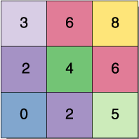
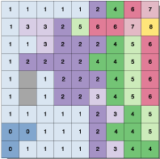
Data Integration
What happens if these don’t agree?
Data type (raster or vector)
Scale
Spatial resolution
Spatial reference system
OutGRID = AGGREGATE(InGRID, 3, MAX)
Must agree!
1
No data
Notes:
Common unifying scale: Must first reclassify values in the input grid themes onto a common, nummeric and unifying scale → arithmetic operations possible
GITTA:
Schaffung eines gemeinsamen Bezugs – Datenintegration: Die Datenintegration schafft Vergleichbarkeit durch gemeinsame Messskalen, gleiche Datentypen (Raster/Vektor) sowie gleiche Auflösungen und gleiche Referenzsysteme.
Standardisierung: Nun müssen die unterschiedlichen Messskalen der Eingangsdatensätze aufeinander abgestimmt werden. Es ist wenig sinnvoll, die prozentuale Hangneigung direkt mit einer Bevölkerungsdichte zu verrechnen. Deshalb weist man den Eingangsdaten völlig verschiedene Einheiten einer standardisierten numerischen Indexskala zu (beispielsweise 0–1, 0–100, 0–255). Daraus folgt, dass die Werte der resultierenden Eignungsebenen keine Einheiten mehr tragen, sondern lediglich einen numerischen Eignungsindex. Die Zuordnung der Eingangswerte auf die Indexskala kann auf verschiedene Weise erfolgen, am einfachsten ist eine lineare Zuordnung. Bei der gewichteten Verschneidung bezeichnet die Standardisierung die Übersetzung der heterogenen Eingangsdaten in eine für alle Ebenen einheitliche Skala.

Slide 17
Example: Oslo
Where is the best place to live in Oslo?
Source: finn.no
Task : Reclassify and re-scale your criteria!
(If you haven’t done that yet: find datasets that represent your criteria)
Classify continuous data into discrete classes
Rank text attributes (according to their suitability) using numeric values
Scale all criteria to the same range – e.g. 0-1, or 0-100%

Slide 18
Where is the best place to live in Oslo?
Task: Reclassify and re-scale your criteria!
Criterium: distance to UiO
Data: distance (buffers)
Classes: 0-500 (3), 500-2000 (1), 2000-5000 (2), >5000 (no go)
Classes scaled/normalised: 0.25, 1, 0.75, NaN (hard NO)
Criterium: Price
Data: finn.no
Classes: 2000-4000 (1), 4000-6000 (2), 6000-10 000 (3), >10 000 (4)
Classes scaled/normalised: 1, 0.66, 0.33, 0

Slide 19
Aggregation / Overlay
Boolean Aggregation
Weighted Aggregation
Fuzzy Overlay
Raster Calculator
(ArcGIS)
Notes:
Allocation of different criteria to get the suitability
GITTA:
Verschneidung: Identifikation der geeignetsten Räume: Nun werden die verschiedenen Kriterien miteinander verrechnet, um die gesuchten Standorte oder Räume zu ermitteln. Dazu gibt es mehrere mögliche Vorgehensweisen:

Slide 20
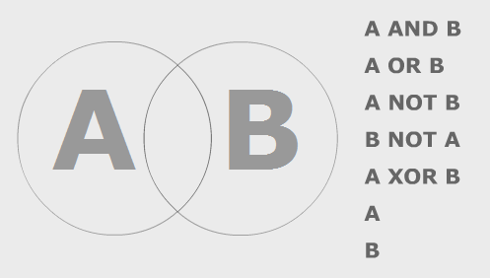
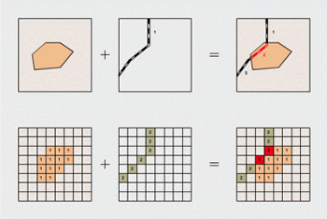
Aggregation - Boolean
Binary (true/false)
AND, OR, XOR, NOT
hard criteria
all criteria have the same importance (?)
Example: Line-in-Polygon (AND)
Vector
Raster
-> conservative: few suitable areas
Venn diagram
http://www.gitta.info/Suitability/
Notes:
GITTA:
Die Boolesche Verschneidung von binären Themenebenen bietet einen einfachen und schnellen Ansatz zur Eignungsanalyse mit GIS. Für viele Anwendungen stellt die Einteilung der Realität in zwei Kategorien („wahr“ oder „falsch“) allerdings eine ungenügende Abbildung der Realität dar. Zunächst sind bei der Booleschen Verschneidung alle Einflussfaktoren per Definition gleich wichtig. Wir wissen aber, dass meisten nicht alle Kriterien die gleiche Bedeutung für eine Entscheidung aufweisen. Wer ein neues Auto kauft, mag Farbe und Marke des Fahrzeugs weit höher gewichten als etwa seinen Benzinverbrauch oder seine Pannenanfälligkeit. Dieses allgemeine Prinzip der Gewichtung von Einflussfaktoren wird auch bei der Eignungsanalyse mit GIS verwendet. Der entsprechende Ansatz heißt gewichtete Verschneidung
Logische (Boolesche) Verschneidung: In jeder Datenschicht finden sich nur binäre wahr/falsch-Informationen (true/false, Wald/Nichtwald), aus deren logischer Verschneidung die gesuchten Standorte und Räume ermittelt werden. Der Booleschen Verschneidung ist die Unit „Boolesche Verschneidung“ gewidmet.

Slide 21
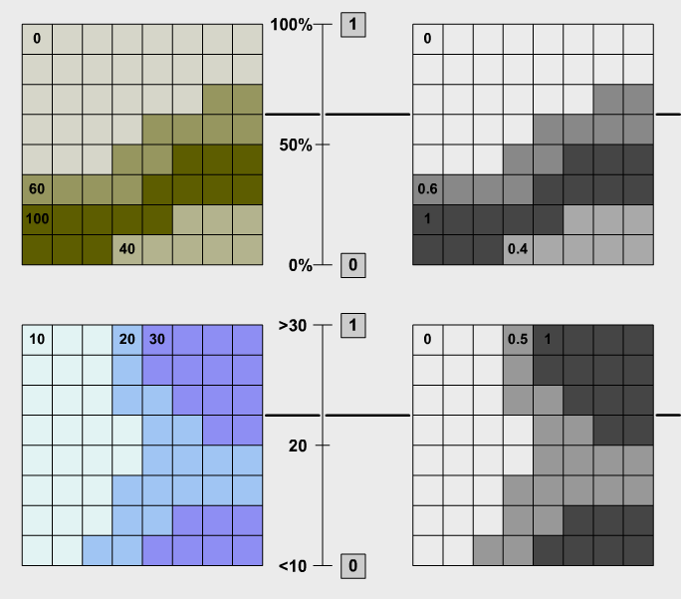
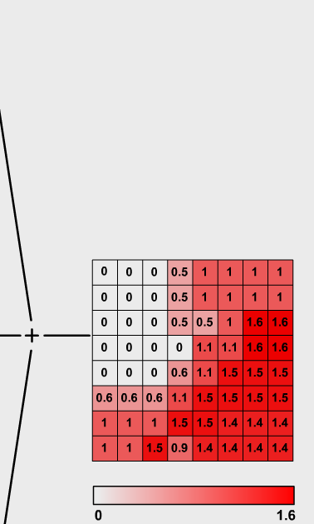
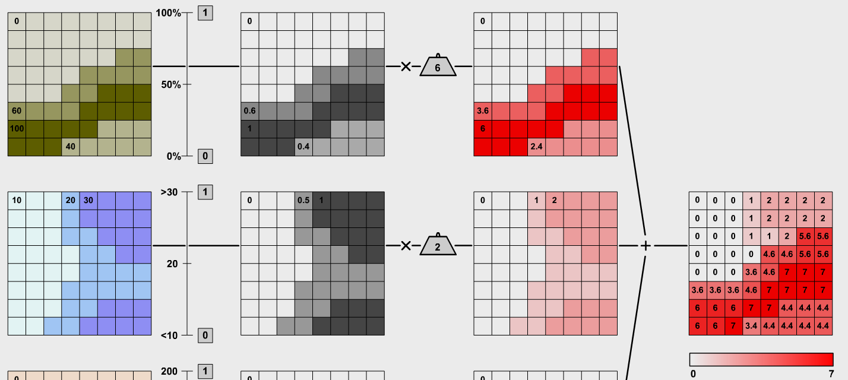
Aggregation - weighted
Normalised
sum (no weighs)
Normalised
and weighed
x 6
x 2
http://www.gitta.info/Suitability/
Notes:
Forest-non forest: absolutely unrealistic
-> interval data!
GITTA:
Gewichtete Verschneidung: Fast nie wird die simple Unterscheidung in wahr und falsch der komplexen Realität gerecht. Eine wesentliche Verbesserung der Resultate kann erreicht werden, wenn die einzelnen Datenschichten mit Gewichten versehen werden.
In vielen Raumanalysen sind bestimmte Kriterien bezogen auf die Zielsetzung um ein Mehrfaches wichtiger als andere. Oft ist es gerade ein Anspruch an eine Standortsuche, mehrere geeignete Kandidaten darauf hin zu vergleichen, ob und wie stark sie einer Reihe von unterschiedlich wichtigen Kriterien entsprechen. Durch das Ebenenprinzip der GI-Systeme lässt sich die Verschneidung sehr einfach um die Idee unterschiedlich wichtiger Kriterien erweitern: Jeder Themenebene wird entsprechend ihrer relativen Bedeutung gegenüber den anderen ein numerischer Gewichtsfaktor zugeordnet. Anschließend werden die derart gewichteten Informationsebenen verschnitten wie bisher. Wie die Boolesche Verschneidung ist auch die gewichtete Verschneidung grundsätzlich sowohl im Raster- als auch im Vektormodell möglich.
Es gilt zu beachten, dass die Wertebereiche der Eingangs-Informationsebenen normalisiert sein müssen (z. B. von 0 bis 1). In der entstehenden Eignungsebene werden die geeigneten Räume oder Standorte durch besonders hohe Werte identifizierbar.
Der wohl einfachste Ansatz für eine gewichtete Verschneidung bildet die gewichtete lineare Summation im Rastermodell. Die folgenden Punkte zeigen das Standardvorgehen bei der Anwendung dieses Algorithmus:
Verteilung der Gewichte: Weiter erhält jede Informationsebene einen Multiplikator, ein Gewicht. Die Gewichte widerspiegeln die relative Bedeutung der Informationsebenen zueinander. Die wichtigste Ebene erhält das größte Gewicht. Die richtige Wahl der Gewichte wird in „Bestimmung der Gewichte“ behandelt.
Anwendung des Algorithmus: Beim Algorithmus der gewichteten linearen Summation werden alle Rasterzellen einer Informationsebene mit ihrem Gewicht multipliziert und die Ebenen anschließend addiert. In der resultierenden Eignungsebene weisen die geeigneten Rasterzellen hohe, die ungeeigneten hingegen tiefe Werte auf.

Slide 22
Aggregation - weighted
(0.75 × GRID1) + (0.25 × GRID2) = OutGRID
(2 × 0.75 ) + (3 × 0.25) = 2.25 → 2
2 | 2 | 3
2 | 1 | 1
1 | 2 | 2
3 | 3 | 2
1 | 3 | 1
2 | 3 | 1
2 | 2 | 3
2 | 2 | 1
1 | 2 | 2
+
=
Influence 75 %
Influence 25 %
How to assign weights?
Relative importance of criteria
May have soft AND hard criteria/classes
Trick: use NaN for hard boolean exclusion
Notes:
Weighed overlay
- Output grid must be discrete

Slide 23
How to assign weights (1)
Determine relative importance
Ranking: rank divided by sum of ranks. E.g. rank 4 criteria, 4=first, 1=last -> 4+3+2+1=10 weights -> most (4/10) to least (1/10) important
Rating – point allocation: allocated points have to sum up to a given total (e.g. 100 -> 50+20+20+10=100)
Rating – ratio estimation: relative importance within given value range (e.g. 0-100 points -> 100, 50, 45, 20)
Example: Oslo – Task: determine the weights of 3 criteria by different methods. Normalise the weights between 0 and 1. Do the methods produce the same result?
Criteria | Rank | normalised weight | Point allocation | norm. | Ratio estimation | norm.
Sum of weights | 6 | 1 | 100 | 1 | 230 | 1

Slide 24
How to assign weights (1)
Determine relative importance
Ranking: rank divided by sum of ranks. E.g. rank 4 criteria, 4=first, 1=last -> 4+3+2+1=10 weights -> most (4/10) to least (1/10) important
Rating – point allocation: allocated points have to sum up to a given total (e.g. 100 -> 50+20+20+10=100)
Rating – ratio estimation: relative importance within given value range (e.g. 0-100 points -> 100, 50, 45, 20)
Example: Oslo – Task: determine the weights of 3 criteria by different methods. Normalise the weights between 0 and 1. Do the methods produce the same result?
Criteria | Rank | normalised weight | Point allocation | norm. | Ratio estimation | norm.
Price | 3 | 0.5 | 50 | 0.5 | 100 | 0.43
Distance to UiO | 1 | 0.16 | 10 | 0.1 | 40 | 0.17
Quality of place | 2 | 0.33 | 40 | 0.4 | 90 | 0.39
Sum of weights | 6 | 1 | 100 | 1 | 230 | 1

Slide 25
How to assign weights (2)
Pairwise comparison of criteria: statistically sound
Analytic Hierarchy process AHP (Saaty, 1980)
Rating: x to y y to x
(1) Equally important (1/1) equally important
(3) Moderately more important (1/3) moderately less important
(5) Strongly more important (1/5) strongly less important
(7) Very strongly more important (1/7) very strongly less important
(9) Overwhelmingly more important (1/9) overwhelmingly less important
‘
Example: Oslo Task: determine the weights of 3 criteria by pairwise comparison after Saaty’s AHP
Crit. y Crit. x | A | B | C | sum | norm.
A | 1
B |  | 1
C |  |  | 1
Sum |  |  |  |  | 1

Slide 26
How to assign weights (2)
Pairwise comparison of criteria: statistically sound
Analytic Hierarchy process AHP (Saaty, 1980)
Rating: x to y y to x
(1) Equally important (1/1) equally important
(3) Moderately more important (1/3) moderately less important
(5) Strongly more important (1/5) strongly less important
(7) Very strongly more important (1/7) very strongly less important
(9) Overwhelmingly more important (1/9) overwhelmingly less important
Example: Oslo Task: determine the weights of 3 criteria by pairwise comparison after Saaty’s AHP
Crit. y Crit. x | A | B | C | sum | norm.
A) Transportation | 1 | 6 | 1/2 | 7.5 | 0.38
B) Cool part of city | 1/6 | 1 | 1/8 | 1.29 | 0.07
C) cheap | 2 | 8 | 1 | 11 | 0.55
Sum |  |  |  | 19.79 | 1

Slide 27
How to assign weights (3)
Which method to choose?
Ordinal (ranking: simple) – interval (rating) – ratio scale (AHP: most complex)
How accurate should the analysis be?
How competent is the analyst?
-> always document how weights were determined!
Which weighing method?
Rock fall hazard
Nuclear waste
Where to live in Oslo

Slide 28
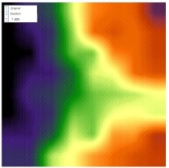

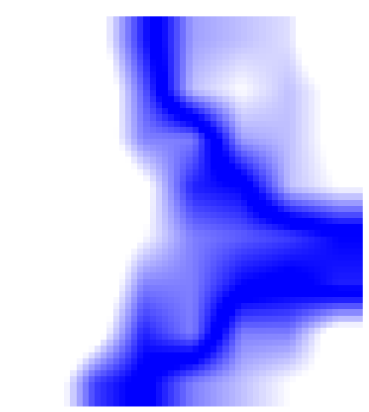
Aggregation – fuzzy
Based on Fuzzy Set Theory
Inaccuracies in Input -> wrong output
Dissolution of sharp borders
Transition zones
Continuous data, small scale variation
«degree of membership»
Examples:
patchy vegetation: how to classify?
Fuzzy/vague criteria: «medium slope»
boolean
fuzzy
Slope ->
Criterium «medium slope»
Notes:
GITTA:
Fuzzy Overlay: Erhebungsfehler der Eingangsdaten und falsch gewählte Kriterien bergen die Gefahr von Evaluierungsfehlern. In einer Multikriterien-Evaluation können geeignete Gebiete verkannt und ungeeignete fälschlicherweise als geeignet klassifiziert werden. Eine Lösung dieses Problems besteht in der Auflösung scharfer Grenzen. Für die räumlichen Daten heißt das, dass Grenzen nicht als scharfe Linien, sondern als Übergangszonen repräsentiert werden. Bei den Attributen lösen unscharfe Wertebereiche die scharfen Klassengrenzen ab. Dieses Konzept beruht auf der Idee der Fuzzy Set Theory („fuzzy“ im Sinne von „unscharf“)..

Slide 29
Which aggregation method?
Easy & quick vs. complicated & long
Nature of criteria: categorical/continuous
Importance of spatial variation
Conservative vs. flexible approach
Largest uncertainties:
Most criteria are fuzzy: classification
How to assign weights?
Sensitivity
Analysis!
Which aggregation method: Boolean, weighed, fuzzy, combination?
Rock fall hazard
Nuclear waste
Where to live in Oslo

Slide 30
Raster or Vector?
Raster: «quick and efficient»
easy matrix calculations (raster calculator)
can represent continuous / fuzzy data
no clear boundaries
requires data preparation (raster creation from vector)
Vector: clear boundaries, more complex
complex spatial operations
spatially exact: clear borders, zones
accurate distance criteria
categoric data: most spatial planning data

Slide 31

Sensitivity Analysis
Final map – different scenarios?
Notes:
Quality Control
GITTA
Verifikation/Evaluation: Im letzten Schritt sollten die Resultate mit einer Referenz verglichen werden. Dies ist dann möglich, wenn im Feld erhobene Referenzdaten beigezogen werden können („ground truth“). Der letzte Schritt wird oft vernachlässigt. Aber beachten Sie: Eine Eignungskarte ohne Abschätzung ihrer Güte und Verlässlichkeit ist oft das Papier nicht wert, auf das sie gedruckt wurde!

Slide 32
Sensitivity Analysis
Input
model
Outputs
- how different?
- several
alternatives
GIS operations
weights
aggregation method
…
How sensitive is the output to changes in the model?
-> Robustness of result
Notes:
Quality Control
GITTA
Verifikation/Evaluation: Im letzten Schritt sollten die Resultate mit einer Referenz verglichen werden. Dies ist dann möglich, wenn im Feld erhobene Referenzdaten beigezogen werden können („ground truth“). Der letzte Schritt wird oft vernachlässigt. Aber beachten Sie: Eine Eignungskarte ohne Abschätzung ihrer Güte und Verlässlichkeit ist oft das Papier nicht wert, auf das sie gedruckt wurde!

Slide 33
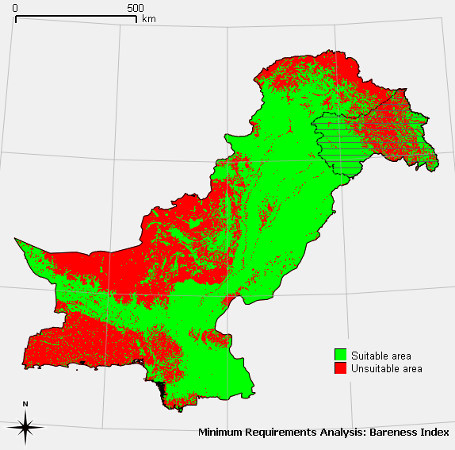
Sensitivity Analysis
Input Data
Results
Input
model
Output
GIS operations
Transparency!
http://www.oliveoilpakistan.com/national_assessment.htm
Notes:
Quality Control
GITTA
Verifikation/Evaluation: Im letzten Schritt sollten die Resultate mit einer Referenz verglichen werden. Dies ist dann möglich, wenn im Feld erhobene Referenzdaten beigezogen werden können („ground truth“). Der letzte Schritt wird oft vernachlässigt. Aber beachten Sie: Eine Eignungskarte ohne Abschätzung ihrer Güte und Verlässlichkeit ist oft das Papier nicht wert, auf das sie gedruckt wurde!

Slide 34
Sensitivity Analysis
Scepticism!
Input
model
Output
GIS operations
Quality Control:
Demand for metadata
Demand for transparency
Demand for quality report
Verification based on comparison with reference data (ground truth)
Notes:
Quality Control
GITTA
Verifikation/Evaluation: Im letzten Schritt sollten die Resultate mit einer Referenz verglichen werden. Dies ist dann möglich, wenn im Feld erhobene Referenzdaten beigezogen werden können („ground truth“). Der letzte Schritt wird oft vernachlässigt. Aber beachten Sie: Eine Eignungskarte ohne Abschätzung ihrer Güte und Verlässlichkeit ist oft das Papier nicht wert, auf das sie gedruckt wurde!

Slide 35
Recommendation
Result: proposed locations/areas
Suitability/susceptibility map(s)
Report:
recommendations,
evaluation of proposed locations/areas,
description of process,
sensitivity of result,
metadata
Usually: several alternatives
Notes:
Recommendation in Multicriteria analysis may take different forms according to the manner in which a prolem ist stated.

Slide 36
Typical problem sources
Choice of criteria: subjective
Dependent on the person,
project goal (politics?),
available datasets
Raster / Vector?
Reclassification
Assigning weights
Error Propagation
Quality Control – how?
sand
silt
3
2
clay
silt
1
2
Notes:
Challenge
Subjective
Improvements -> Statistics to determine weights (-> still subjective)

Slide 37
Quality control
Manual inspection of results
By inspecting your recommendations, you might find some clearly bad advice, maybe from a factor that wasn’t initially obvious and needs to be considered in the analysis
Ground truthing
See if your process suggests existing entities (depending on your process, you might need to run your analysis a few times after removing a random entity).
Sensitivity analysis (Is your process robust to small changes)?
Change weights (a bit) to see effect
Change sampling distance to see scale effects
Change source of data if several exist

Slide 38
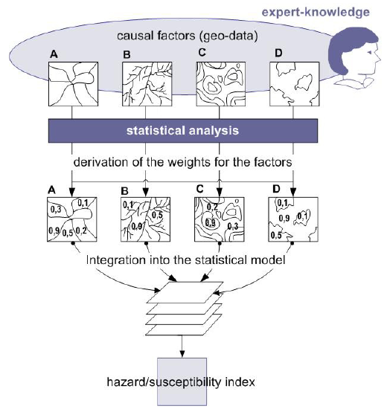
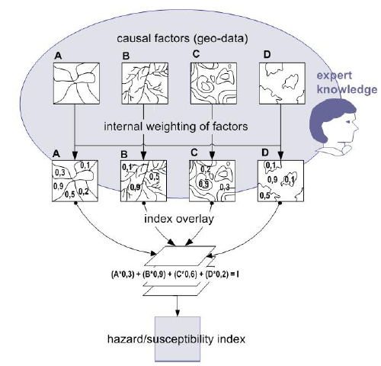
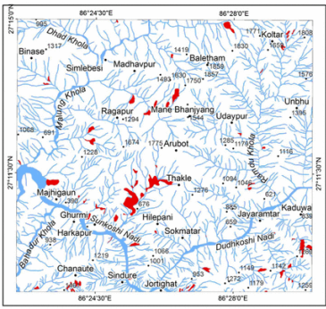
Use of GIS for susceptibility mapping
known distribution
e.g. landslide inventory
Heuristic methods
(expert judgement)
-> this lecture
Statistical methods (expert judgement + statistical analyses)
-> requires ground truth in area
-> this determines weights
Sources: NGI; Bijoukchen et al (2012), Arab J Geosci

Slide 39


Multi-criteria analysis: recap
Result: Suitability maps & report
Recommendations & evaluation of locations/areas,
description of process & data (metadata)
sensitivity of result
Challenges
Subjective choice of criteria
person, their agenda, available data
Reclassification
Raster / Vector?
Assigning weights
Error Propagation
Quality control
sand
silt
3
2
clay
silt
1
2
Crit. y Crit. x | P | D | Q | sum | norm.
Price | 1 | 5 | 3 | 9 | 0.6
Distance to Ui | 1/5 | 1 | 1/3 | 1.53 | 0.10
Quality | 1/3 | 3 | 1 | 4.33 | 0.29
Sum |  |  |  | 14.86 | 1
Notes:
Recommendation in Multicriteria analysis may take different forms according to the manner in which a prolem ist stated.

Slide 40
Checkpoint: MCA
You are able to…
explain what suitability analysis, MCA, MOE, susceptibility mapping, and suitability maps are.
describe typical situations – of different types – where a MCE is a useful decision making tool.
name and describe the steps of a MCA process.
for a given situation, define the problem, find criteria, and operationalise, reclassify and standardise them.
explain why data operationalisation and integration are needed, and how this is done.
name different aggregation methods, explain the advantages and disadvantages of each, and under what circumstances they are appropriate.
explain Boolean operations (using Venn diagrams), and describe the characteristics of a Boolean overlay.
describe and explain a weighted data aggregation process and its characteristics.
name and explain different methods to assign weights to criteria, and under what circumstances they are appropriate.
compute the weights for criteria of a given problem using different methods.
characterise the differences between raster and vector overlay, and give examples for each method.
explain what the term sensitivity means in a MCA process, and why this is important.
describe what a typical outcome of a MCE could be, and what it should include.
show typical error sources (problems) in a MCA process, and explain how these can be avoided.
explain the difference between heuristic and statistical methods for susceptibility mapping.

Slide 41
MCA project
Goals:
Learn how to take informed decisions (in a geo job)
Use a wide range of GIS data and tools
Present the project and write a report just as you would do as a GIS consultant

Slide 42
TUESDAY:
WEDNESDAY:
Make groups:
BSc: (up to) 2 people
MSc: solo
Find a project idea
→ Research question
Find ca. 3 criteria
Prepare 2-slide presentation for other groups
Give presentations!
0.5-page project description: Group members, research question, criteria
→ Deadline Sunday (2025-03-16)
→ You’ll get feedback
Find data and start reclassifying and integrating
IF YOU’RE NOT PRESENT FOR THE LAB SESSIONS, BEEF UP YOUR PROJECT DESCRIPTION TO A FULL PAGE

Slide 43
Final output – 40% of course grade
A complete report → DEADLINE 2025-05-11
Introduction of the question that you are trying to answer
Description of your process for each step of the MCA
Concluding with your recommendations
An online ArcGIS Storymap
A poster to advertise your recommendation to the public that it would affect
[GEO4460 or voluntarily] 10min presentation targeted at the ‘client’ in your scenario, 5min Q&A (2025-05-(20|21|27|28))

Slide 44
Grading
The grade follows the Grade = Ambition * Realization concept, which encourages choosing a more complicated task.
Realization(GEO4460) =
0.6 * Report + 0.2 * Presentation + 0.1 * Poster + 0.1 * StoryMap
Realization(GEO3460) =
0.7 * Report + 0.15 * Poster + 0.15 * StoryMap

Slide 45
MCA examples
Nuclear Waste storage location – Real world project
Wind Farm suitable location – GEO4460 – 2024

Slide 46
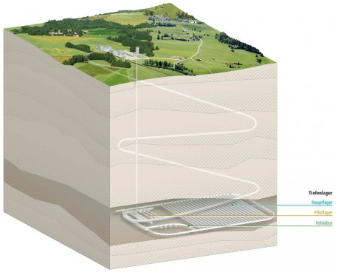
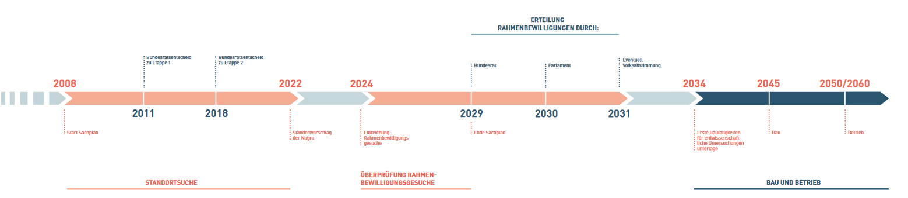
MCA Example: Nuclear waste
Goal: to find the best place to safely store nuclear waste for 1’000’000 years
-> How?
Ensi.ch / nagra.ch

Slide 47
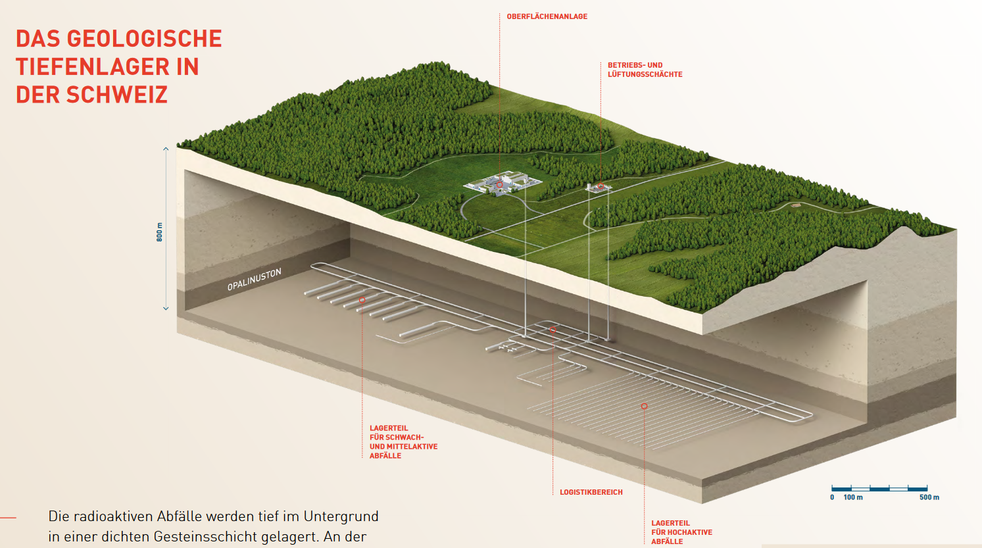
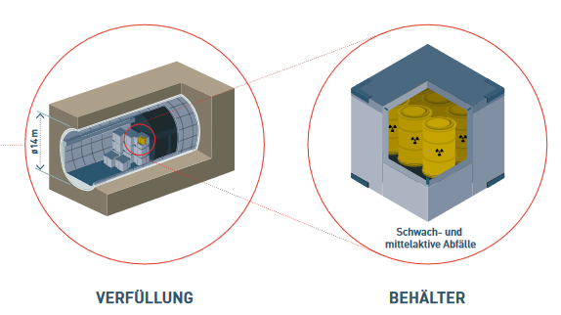
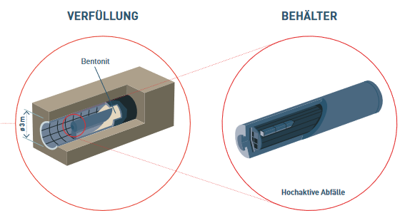
2022: Decision finally made
2011: How to find the safest place?
LOGISTICS
LOW RADIOACTIVITY
HIGHLY RADIOACTIVE
nagra.ch

Slide 48
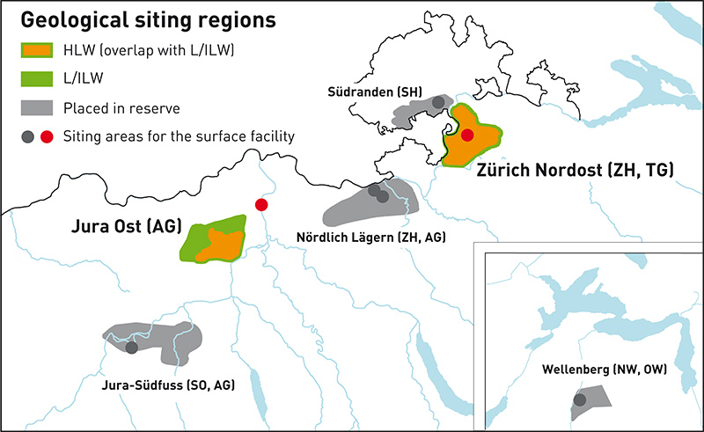
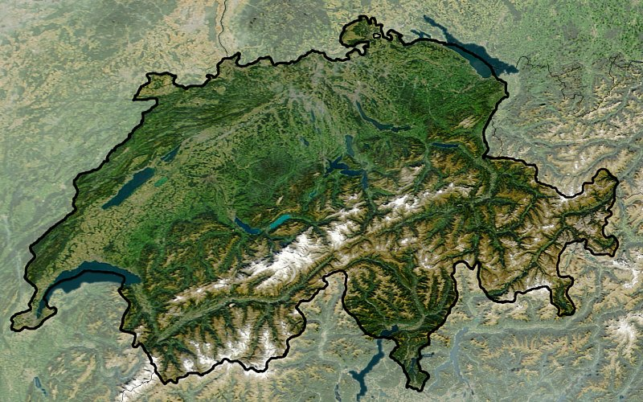
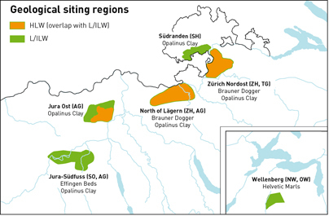
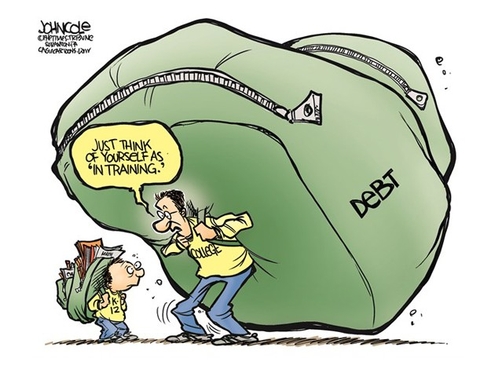
2011: How to find the safest place?
nagra.ch
http://www.nagra.ch/en
Long-term project
GIS central planning tool
3D problem: depth of geological layers, faults…
Socio-economic aspects
spatial data
Nagra.ch / map: www.psteiner.net
Notes:
Focus on Jura Ost

Slide 49
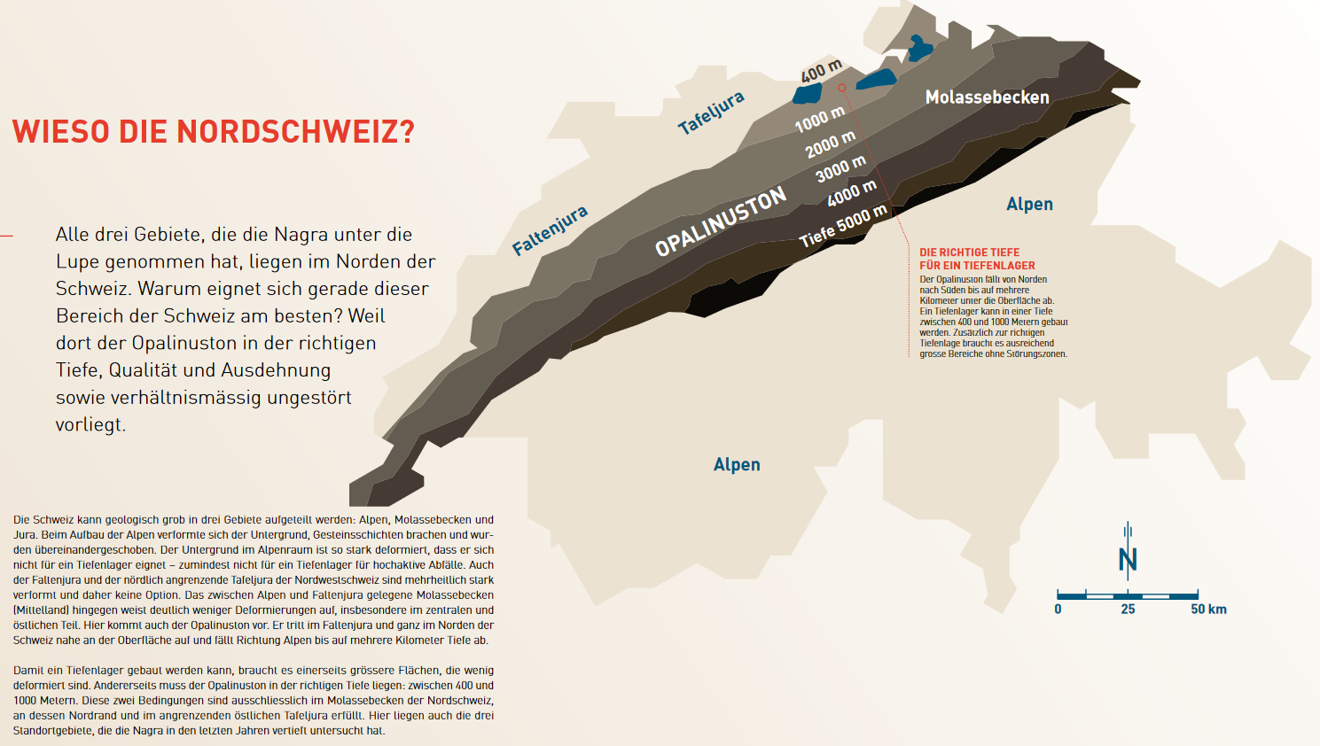
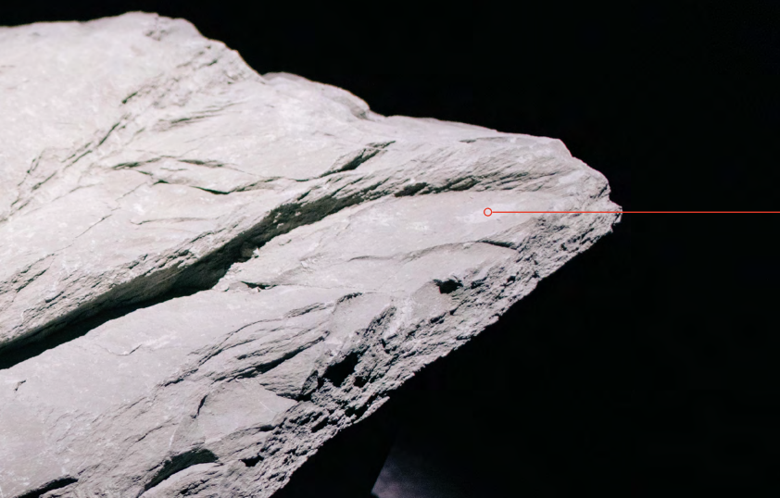
Most suitable geology
Opalinus clay
nagra.ch

Slide 50
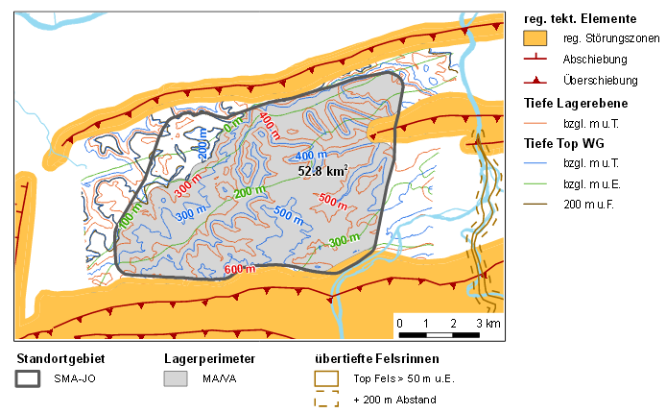
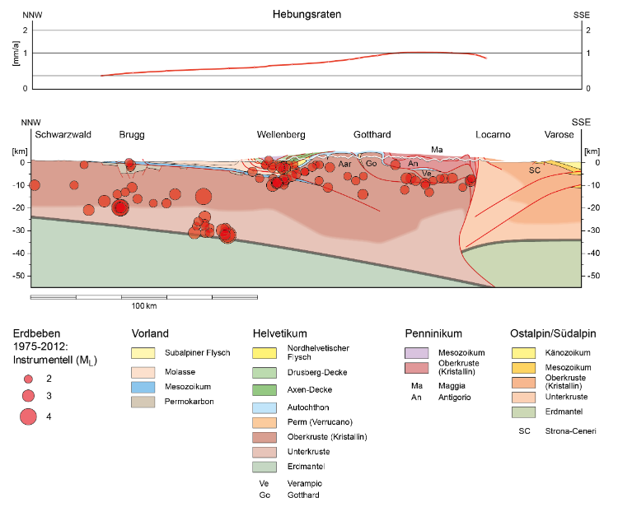
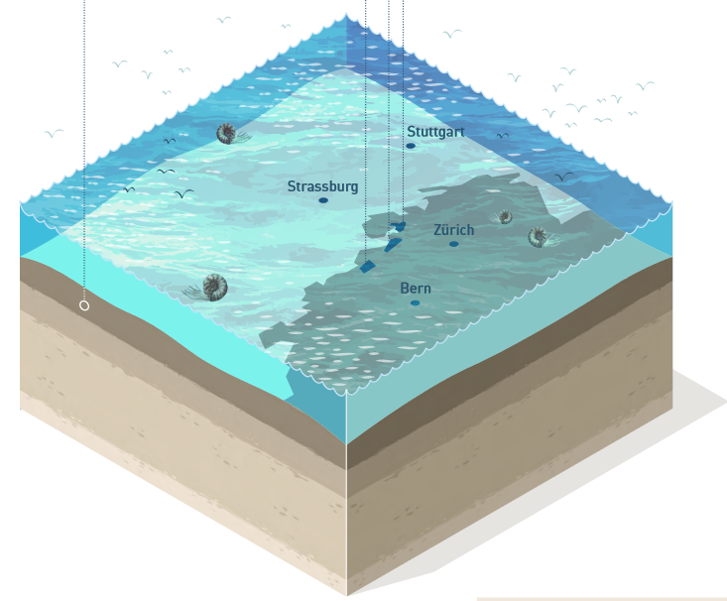
N-S transect across Alps
Jura Ost:
Geological setting
nagra.ch
Nagra TB 14-01

Slide 51
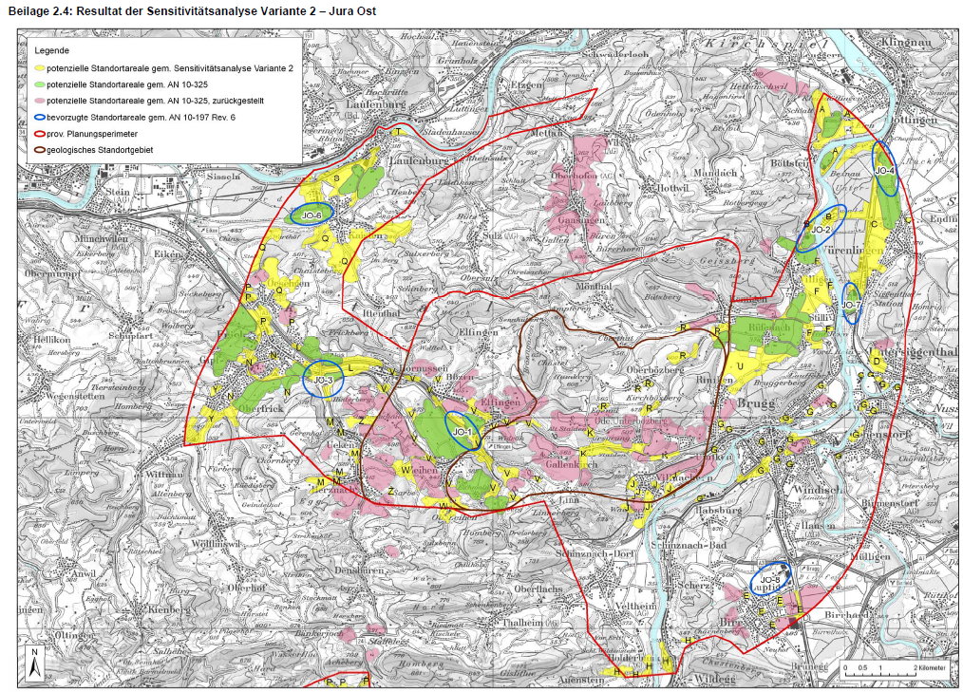
Jura Ost: possible locations for surface facilities
Nagra, AN11-227

Slide 52
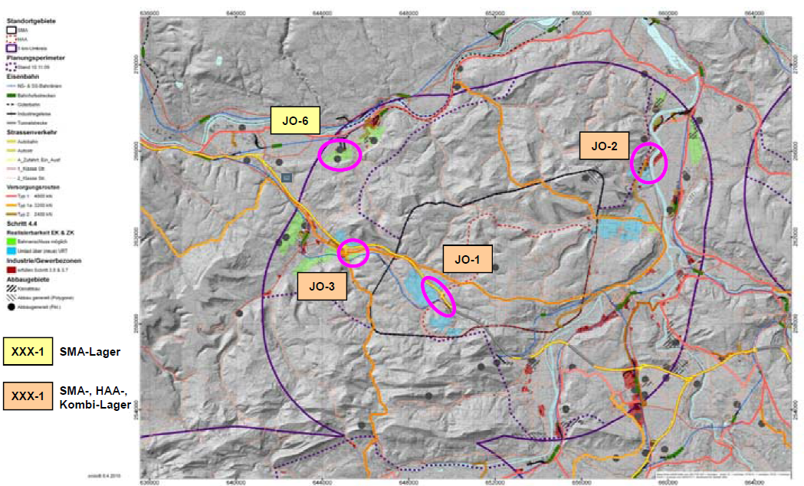
Four selected surface facility locations
Nagra, AN12-30

Slide 53
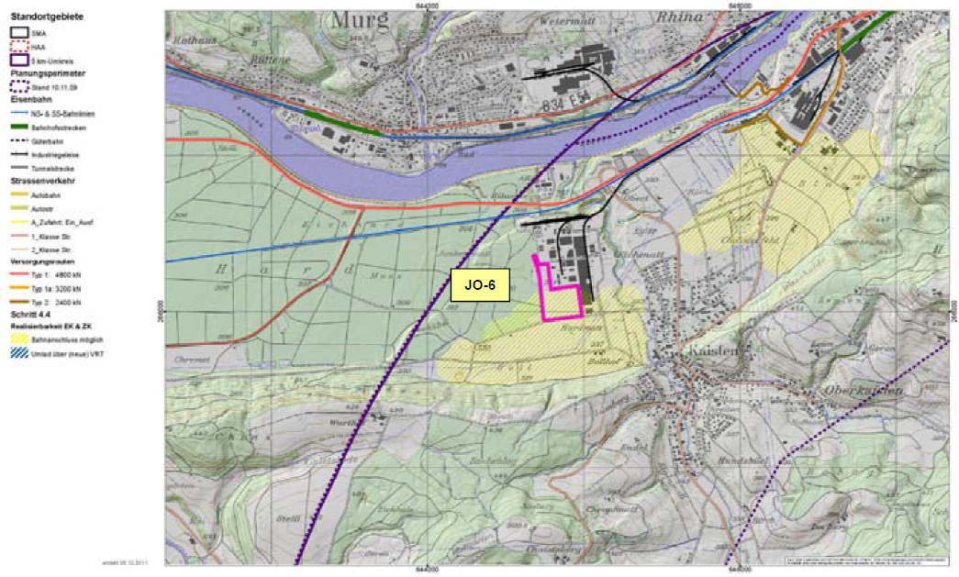
Perimeter for surface facility
Nagra, AN12-30

Slide 54
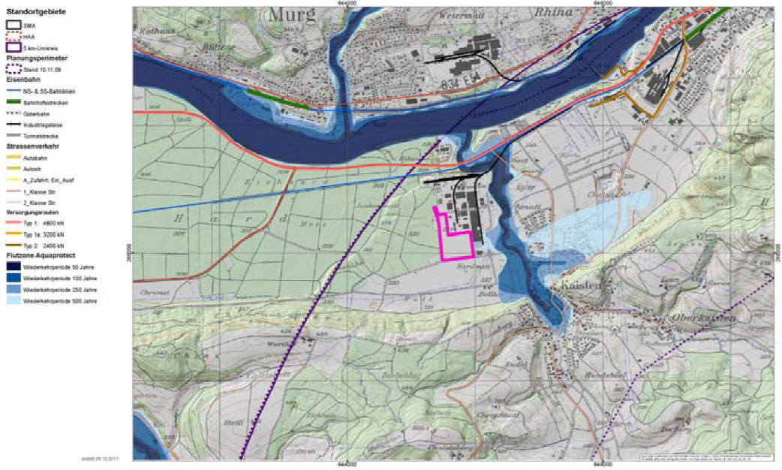
Flood risk: dark blue 10y floods, light blue 500y floods
Nagra, AN12-30

Slide 55
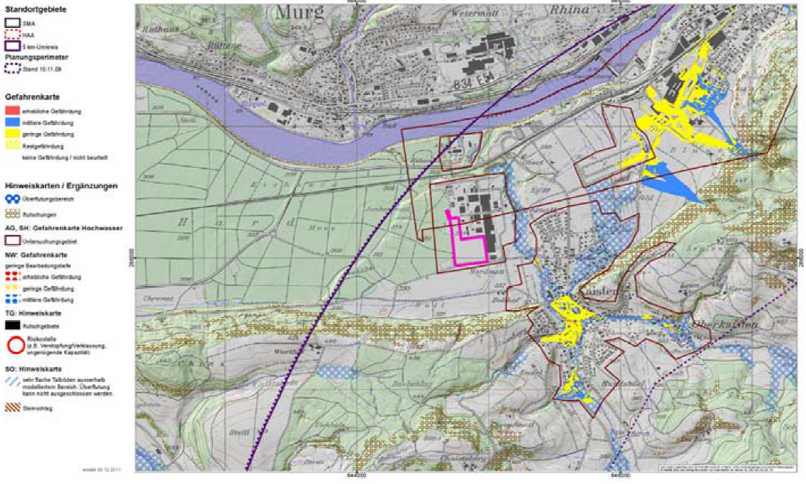
Natural hazards – red/blue/yellow: substantial/middle/low risk
Nagra, AN12-30

Slide 56
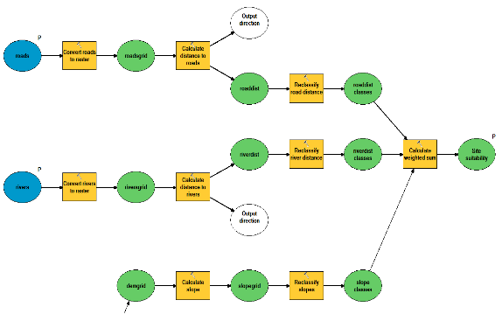
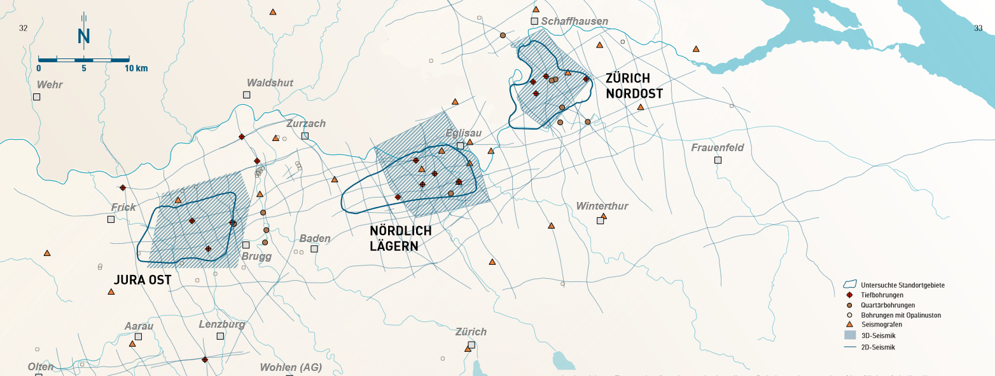
Implementation – Overview
NUCLEAR.gdb
Data integration: Spatial databases
Database modelling
ESRI geodatabases
Metadatabases
Cartographic Modelling
Many MCAs
ArcGIS Model Builder
Non-GIS data
Expert validation
nagra.ch
Notes:
ArcGIS geodatabases and model builder: make cartrographic databases and models without being a computer programmer

Slide 57
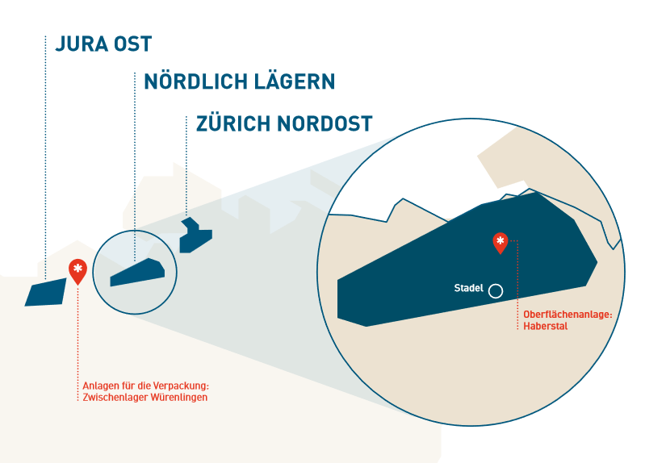
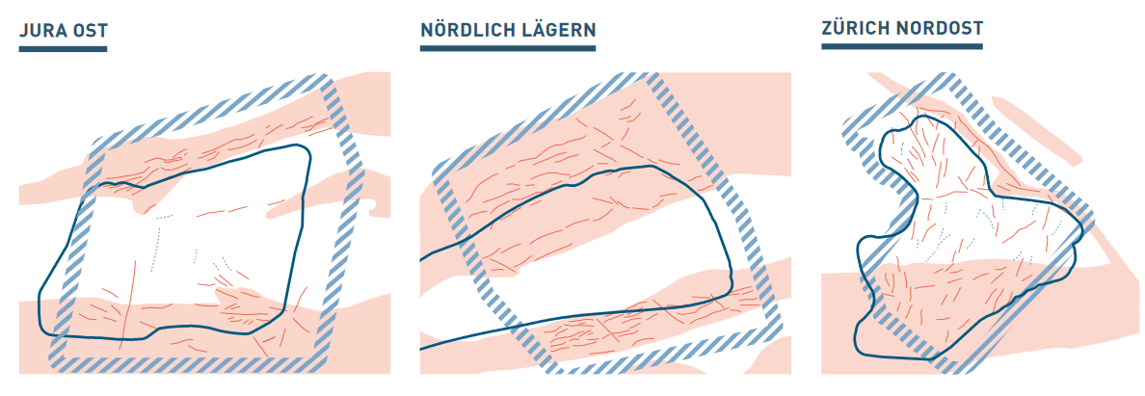
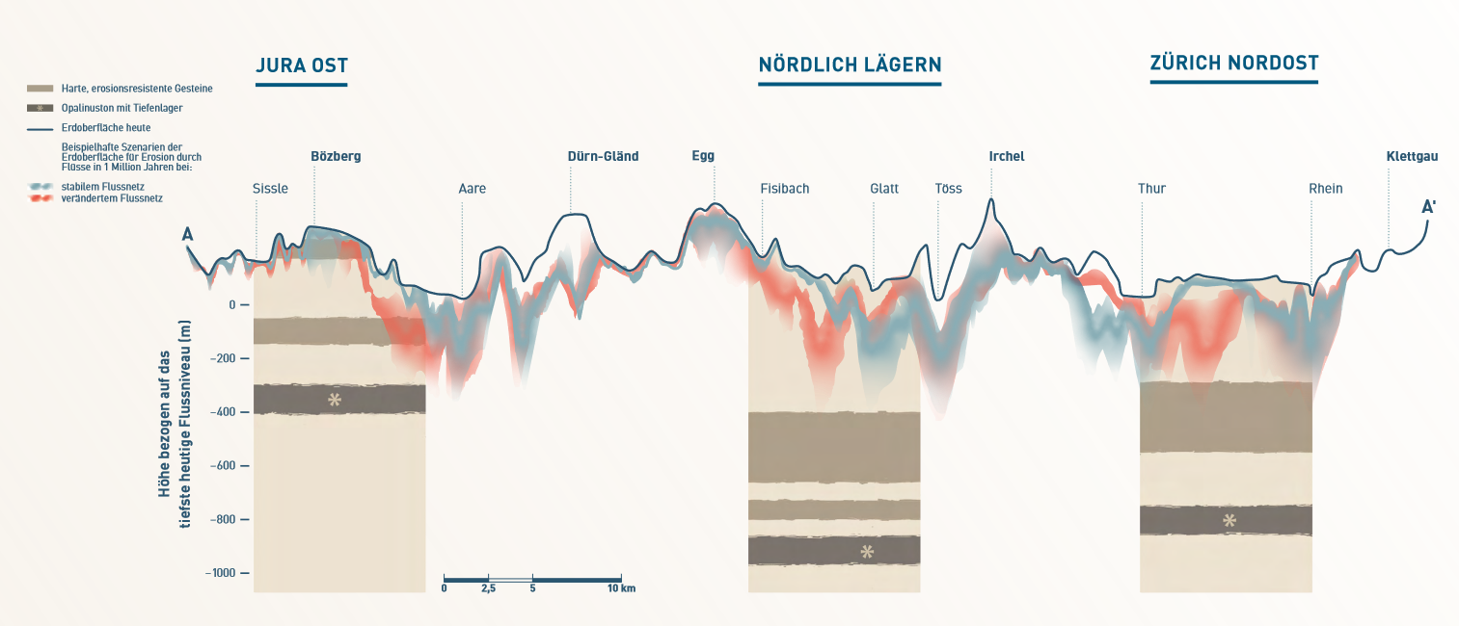
2022: Decision
nagra.ch

Slide 58

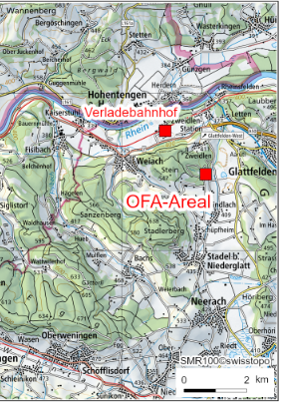
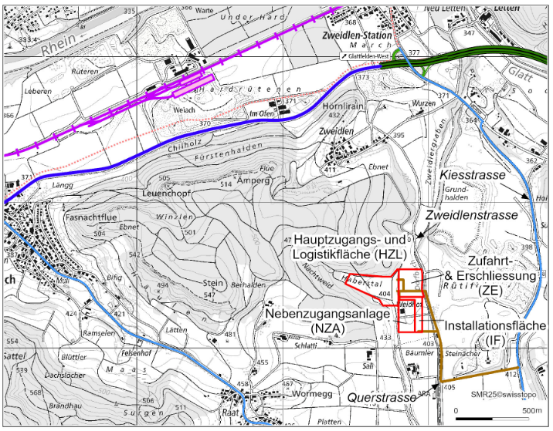
ACCESS SHAFT
AIR VENT
SHAFT
GERMANY
Surface facility
nagra.ch

Slide 59
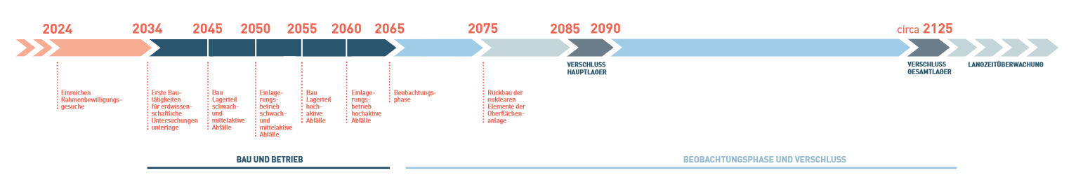
Bureaucracy phase
Building phase
Observation phase
nagra.ch

